Slide 1

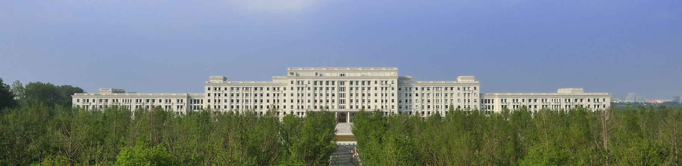
复习(三)
主讲：杨春

Slide 2
主要内容
复习(三)
一、 第六章
二、 第七章
三、 第八章

Slide 3
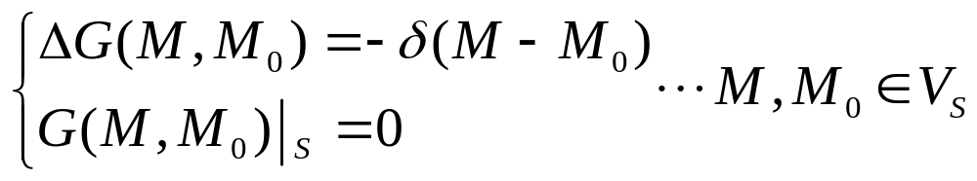
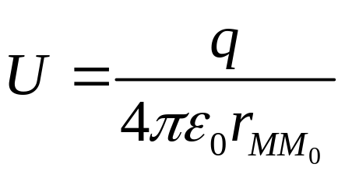
一、 第六章 格林函数法
r
ε₀
M
M₀
本章重点：1、求狄氏问题格林函数；2、写狄氏解。
(一)、求狄氏问题格林函数
例题 (1) 写出区域V_{S}上狄氏问题格林函数所满足的定解问题；(2) 简述V_{S}上狄氏问题格林函数的物理意义；(3) 简述镜像法求V_{S}上狄氏问题格林函数方法。
解: (1)区域V_{S}上狄氏问题格林函数所满足的定解问题为：
(2) 物理意义：接地导电壳内M₀处有正点电荷ε₀，该电荷与它在边界面上产生的感应电荷在壳内M处产生的电势叠加大小为G(M,M₀)。
(3) 镜像法：将感应电荷等效于区域外的一个或多个像点电荷的方法。像点电荷通常称为虚拟电荷或镜像电荷。
注：三维空间点电荷产生的电势公式：

Slide 4
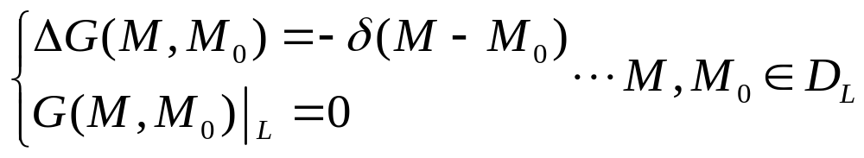
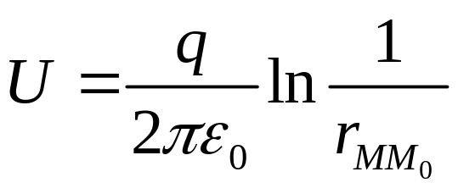
r
ε₀
M
M₀
例题1 (1) 写出区域D_{L}上狄氏问题格林函数所满足的定解问题；(2) 简述D_{L}上狄氏问题格林函数的物理意义；(3) 简述镜像法求D_{L}上狄氏问题格林函数方法。
解: (1)区域D_{L}上狄氏问题格林函数所满足的定解问题为：
(2) 物理意义：接地导电圈内M₀处有正点电荷ε₀，该电荷与它在边界上产生的感应电荷在圈内M处产生的电势叠加大小为G(M,M₀)。
(3) 镜像法：将感应电荷等效于区域外的一个或多个像点电荷的方法。像点电荷通常称为虚拟电荷或镜像电荷。
注：二维空间点电荷产生的电势公式：

Slide 5
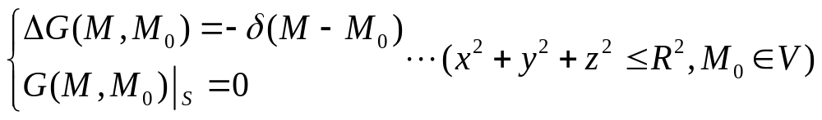
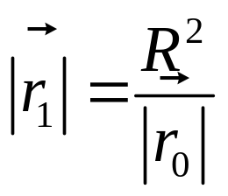
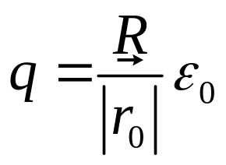
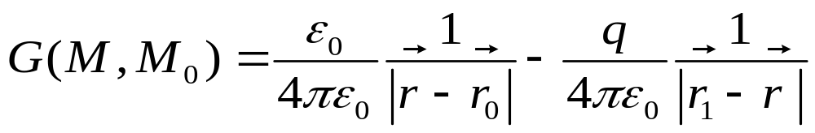
z
例题2 (1)写出球形域内狄氏问题格林函数定解问题；
M
(2)写出球形域内狄氏问题格林函数。
M₁
解： (1) 格林函数满足的定解问题为：
M₀
O
y
(2) 问题等价于接地球内M₀处电量为ε₀的正点电荷及其感应电荷在M处产生的电势。由镜像法：可设想在OM₀的延长线上M₁处，求一电量为-q的点电荷，使ε₀与-q在S上的电势叠加为0，则它们在M处的电势叠加就为格林函数G(M,M₀)。令：
x
代入
求得：

Slide 6
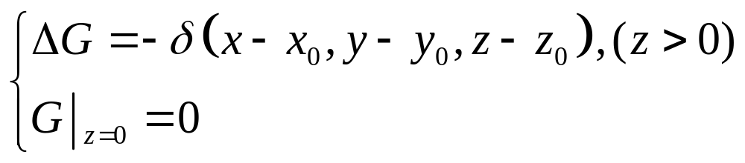
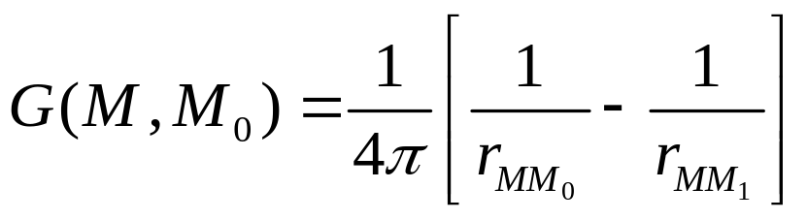
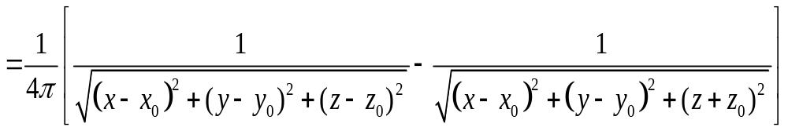
例题3 (1)写出上半空间内狄氏问题格林函数定解问题；
M
z
(2)写出上半空间内狄氏问题格林函数。
M₀
o
解: (1)格林函数满足的定解问题为：
x
y
M₁
(2) 问题等价于上半空间M₀处电量为ε₀的正点电荷在M处产生的电势，且在xoy平面上为0。由镜像法：格林函数G(M,M₀)等于在(x₀,y₀,-z₀)处置一电量为- ε₀的点电荷在M处产生的电势与M₀处电量为ε₀的正点电荷在M处产生的电势的叠加。
因此，格林函数为：

Slide 7
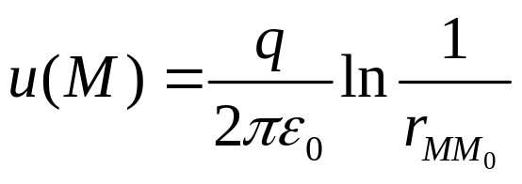
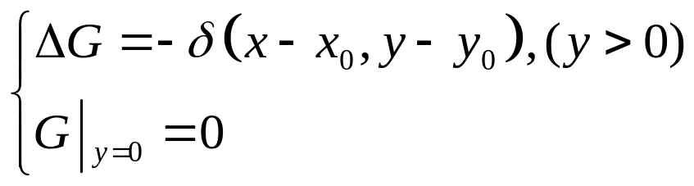
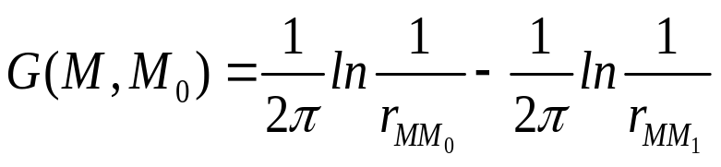
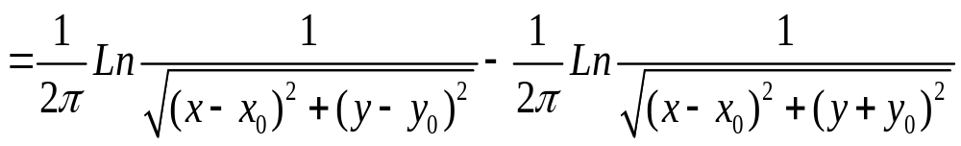
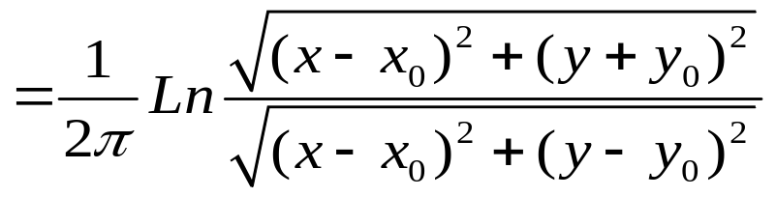
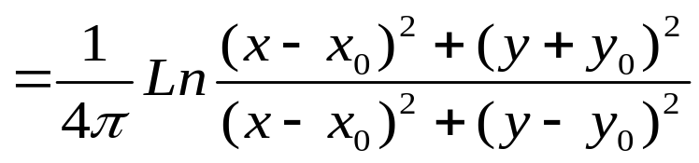
例题4 (1)写出上半平面内狄氏问题格林函数定解问题；
(2)写出上半平面内狄氏问题格林函数。
y
M₀
解： (1) 定解问题为：
M
o
x
M₁
(2) 由镜像法：格林函数G(M,M₀)等于在(x₀,-y₀)处置一电量为- ε₀的点电荷在M处产生的电势与M₀处电量为ε₀的正点电荷在M处产生的电势的叠加。

Slide 8




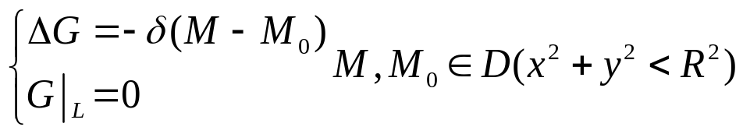
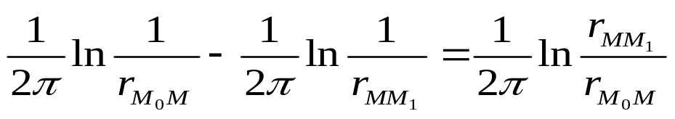
例题5 (1)写出园域内狄氏问题格林函数定解问题；
(2)写出园域内狄氏问题格林函数。
M
解 (1) 圆域上狄氏问题Green函数满足的定解问题为 ：
O
M₀
M₁
(2) 圆域上狄氏问题Green函数G(M,M₀)相当于圆内M₀处放置电量为ε₀的正点电荷，而圆周接地的电势。
仿照球形域格林函数求法：延长OM₀至M₁,使r₁=R²/r_{0.}
在M₀处置一电荷密度为ε₀的无限长细杆，M₁处置一电荷密度为-ε₀的无限长细杆，两线在M处产生的平面电势为:

Slide 9
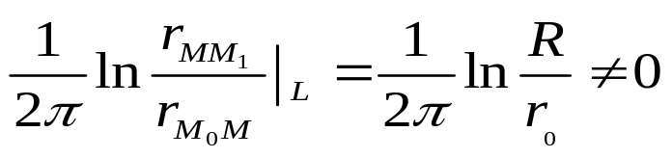
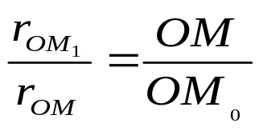
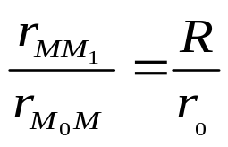
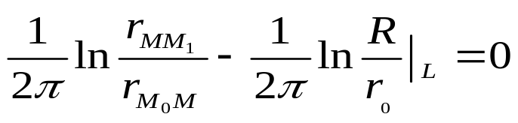
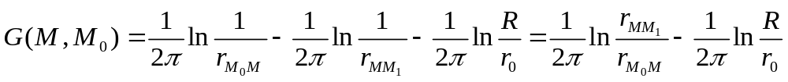
但是，我们可以证明：
M
事实上： 对于ΔOM₀M与ΔOMM₁
O
r₁=R²/r_{0.}
ΔOM₀M ∽ ΔOMM₁
M₀
M₁
然而：

Slide 10
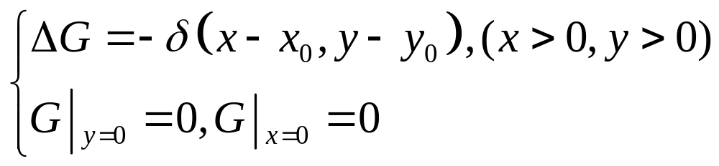
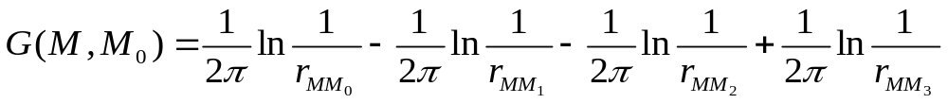
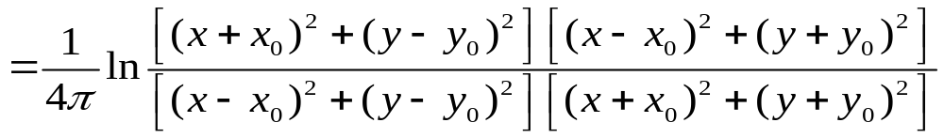
y
例题6 (1)写出第一象限内狄氏问题格林函数定解问题；
M₁(-ε₀)
M₀
(2)写出第一象限内狄氏问题格林函数.
M
解 (1) 第一象限内狄氏问题格林函数定解问题：
o
x
M₂(-ε₀)
M₃(ε₀)
(2) 由镜像法：可确定M₀的像点M₁,M₂,M₃.

Slide 11
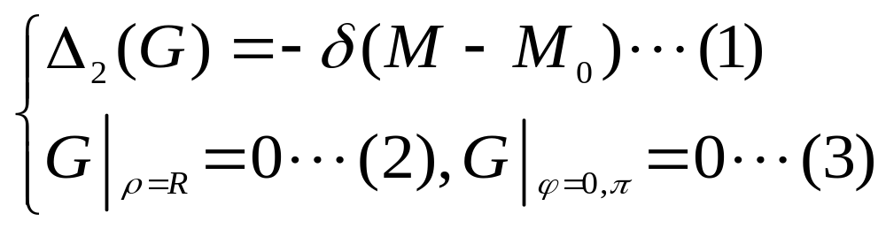
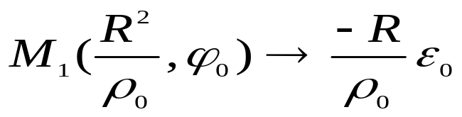
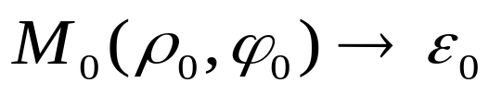
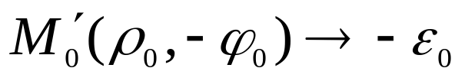
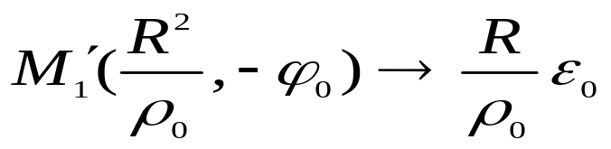
y
例题7 (1)写出上半园内狄氏问题格林函数定解问题；
M₁
(2)写出上半园内狄氏问题格林函数。
M
M₀
解 (1) 上半园内狄氏问题格林函数定解问题为：
x
M‘₀
M‘₁
(2) 镜像法模型为：

Slide 12
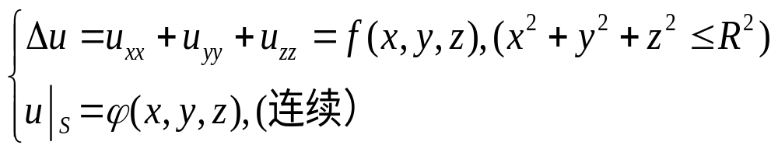
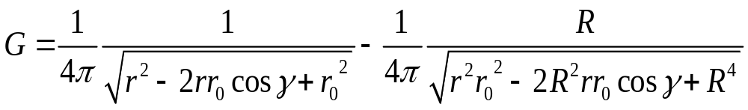
(二)、写特殊区域上狄氏问题的狄氏解
例题1 (1) 写出球形域上狄氏定解问题；(2) 写出球形域上狄氏解。
z
解: (1)球形域上狄氏定解问题为：
M
M₁
M₀
O
(2)下面求球形域上狄氏定解问题
y
1) 格林函数
x
结合余弦定理

Slide 13
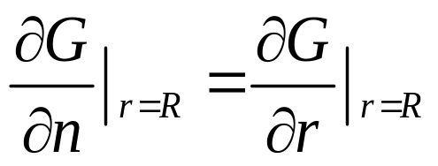
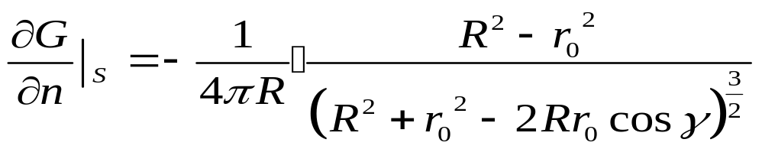
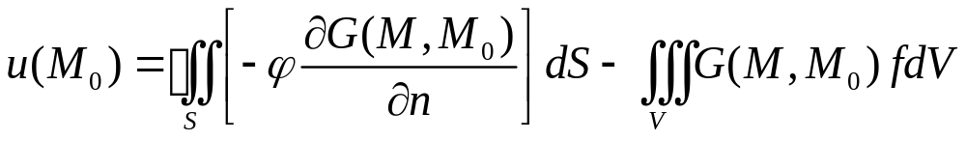
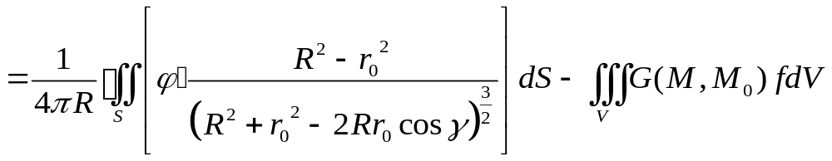
我们有：
z
得到：
M
M₁
M₀
O
y
x

Slide 14
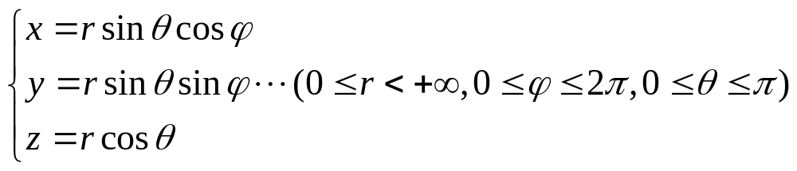
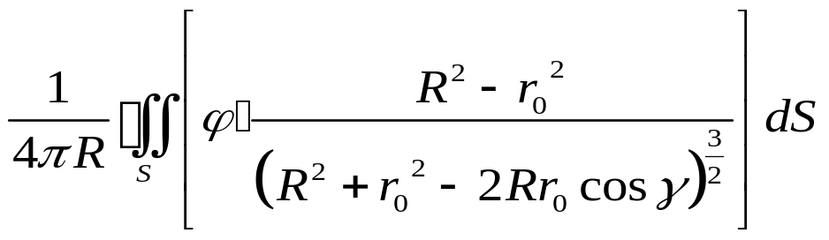
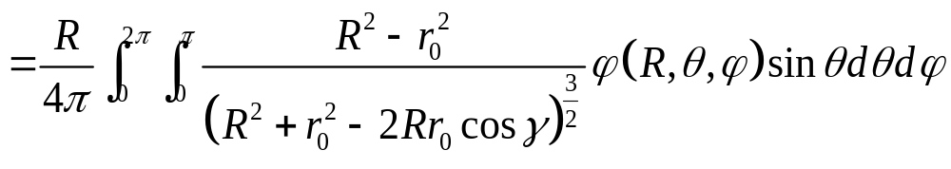
球坐标变换为：
z
M
M₁
M₀
O
y
x

Slide 15
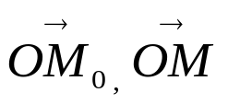
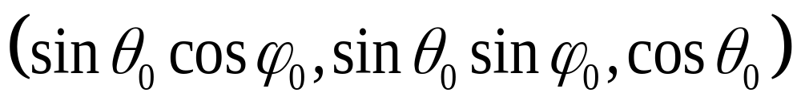
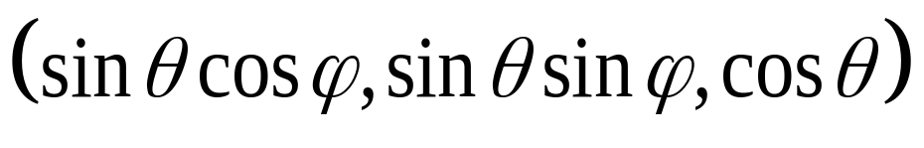
在球坐标系下，由于 的方向余弦分别为：
z
M
M₁
M₀
O
y
x

Slide 16
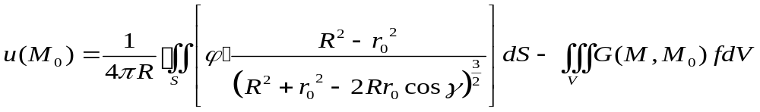
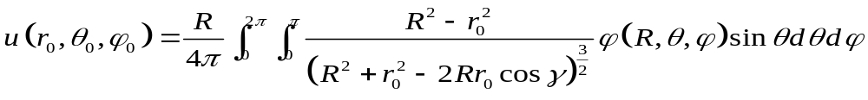
球形域上泊松方程狄氏问题求解总结：
z
1、格林函数：记住镜像电荷位置与电量：
M
M₁
O
M0
y
据此写出狄氏格林函数：
x
2、狄氏解表达式
3、拉氏狄氏解在球坐标系下的表达式

Slide 17
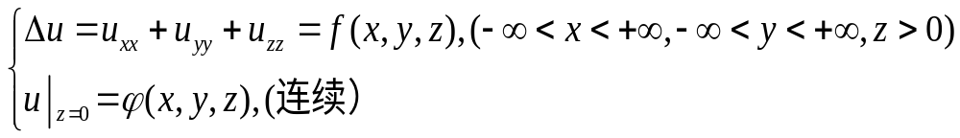
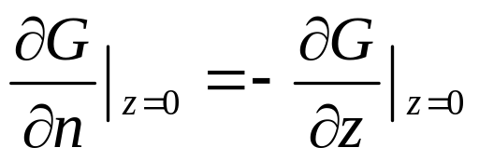
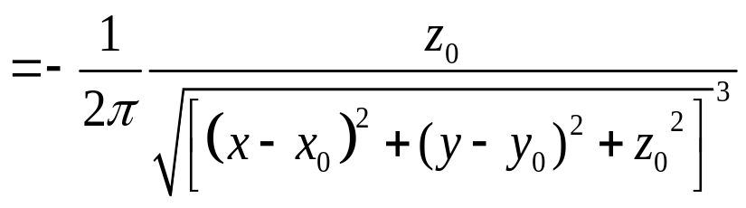
M
例题2 (1) 写出上半空间上狄氏定解问题；(2) 写出狄氏解。
z
M₀
解(1) 上半空间上狄氏定解问题为：
o
x
y
M₁
(2) 上半空间上狄氏定解
所以：

Slide 18







例题3 (1) 写出上半平面上狄氏定解问题；(2) 写出狄氏解。
解(1) 上半平面上狄氏定解问题：
y
M₀
M
(2) 上半平面上狄氏定解：
o
x
首先有：
M₁

Slide 19





例题4 (1) 写出园域上狄氏定解问题；(2) 写出狄氏解。
M
O
M₀
解： (1) 圆域上狄氏定解问题为 ：
M₁
(2) 写出狄氏解:
圆域上狄氏解

Slide 20







注：圆域上拉氏狄氏定解问题，有：
M
O
M₀
M₁
考虑到第一型曲线积分计算：
圆的参数方程：
下面计算：cosγ。

Slide 21

M
O
M₀
当然，泊松解为：
M₁

Slide 22












y
M₁(-ε₀)
M₀
例题5 写出第一象限上拉氏狄氏定解问题的解。
M
o
x
M₂(-ε₀)
M₃(ε₀)
对于 L₁
对于 L₂

Slide 23

y
M₁(-ε₀)
M₀
M
o
x
M₂(-ε₀)
M₃(ε₀)
注：本章其它知识点，请自行复习！！

Slide 24










二、 第七章 贝塞尔函数
例题1 计算 的值，m为非负整数.
解：由递推公式：

Slide 25


例题2 ：1、写出n阶贝塞尔方程的标准形式；
2、写出第一类n阶贝塞尔函数；
解：1、 n阶贝塞尔方程的标准形式为：
其中n为实数或者复数。
2、第一类n阶贝塞尔函数为：

Slide 26






例题3 求证： 满足方程 。
证明：
于是：

Slide 27









例题4 计算 。
解：根据贝塞尔函数定义式得到：
注：同理可得到：
通解

Slide 28








例题5 (1) 证明：当n为整数时，有：
(2) 写出整数阶贝塞尔方程的通解形式。
(1) 证明：
令： ，那么：
(2) 整数阶贝塞尔方程的通解形式为：

Slide 29



例题6 求解固有值问题：
首先， (1)中方程之通解为：
根据(1)中的中心有限性条件得：B = 0 ;
再根据(1)中的边界条件得：

Slide 30




对于(3)，有：
在此，我们得到了固有值问题的解。

Slide 31











例题7、 (递推计算) 利用递推公式求: 。
解：在递推公式3中分别取n=1/2和n = -1/2，得到：

Slide 32








例8、(积分计算) 计算：
递推1
解：
注：计算积分，需要使用递推公式构建分部积分表达式。

Slide 33






例9、(恒等式证明) 利用递推公式证明：
证明：先证明等式1
取n=1
取n=0

Slide 34




取n=1

Slide 35




接下来，证明等式2：
证明：
取n=2
取n = 1

Slide 36





例题8 求证：n阶贝塞尔函数系 具有带权正交性，即：
证明：
令：
则所令两个函数满足如下贝塞尔方程：

Slide 37






于是得到：
进一步得到：
(1)-(2)得到：
两边积分得到：

Slide 38



在等式(4)中，我们取： ，那么：
当m ≠ k时，得到：

Slide 39







例题9 求证整数阶贝塞尔函数加法公式：
证明：在母函数等式中用x+y换x 得：

Slide 40









例题10、设 为零阶贝塞尔函数的所有正根.将函数f (x)=1-x²(0<x<1)展为零阶贝塞尔函数级数形式.
解：由展开定理：
令： ，则：

Slide 41




所以：

Slide 42




三、 第八章 勒让德多项式
例题1: 1、写出n阶勒让德方程标准形式；2、写出勒让德多项式的标准形式、罗德里克公式、母函数等式.

Slide 43




例题2 求证：
证明：由于P_{n}(x)为n阶勒让得方程的特解，所以有：
当x=1时有：

Slide 44







例题3 求证：
证明：由罗德里克公式：

Slide 45





例题4 求证：当m<n为整数时，有：
证明：由罗德里克公式：
分部积分 m-1次

Slide 46







例题4 求证：
证明：在母函数等式中取x = 1 得到：
同理可证明： 。
例题5 求证：
证明：在母函数中用 –x 代 x，同时用-z 代 z 得：
所以得到： 。

Slide 47






例题6 【恒等式证明】求证：
证明：
(*)+(**)得到：

Slide 48






例题6 求证勒让德多项式序列： 在[-1,1]上正交。
证明方法：借助于勒让德方程，通过构建相应积分和进行积分运算，可以证明。
证明：由于P_{m} (x)与P _{n} (x)分别为勒让得方程的解，所以有：

Slide 49


将上面两个式子相减得到：

Slide 50






例题7 计算：
解：

Slide 51





展开定理：若 ，且：f ´´(x)在[-1,1]上分段连续，则f (x)
在[-1,1]上可以展开为绝对且一致收敛的级数：
其中： 。
例题8 将 f (x) = |x| 按勒让德多项式展开.
解：
注意到：n为奇数时，P_{n}(x)为奇函数，因此： C_{2n+1}=0。
下面计算C_{2n},当n=0时：

Slide 52







当n≥1时：

Slide 53







对于

Slide 54





所以，
因此得到展开式为：
例9、将f (x)=x²+x³按勒让德多项式展开.
分析：将普通多项式按照勒让德多项式展开，用待定法即可！！
解：显然，展开式具有形式：
比较系数

Slide 55


例10、写出整数阶勒让德方程的通解。
解：整数阶勒让德方程的通解为：
其中，Q_{n}(x) 在[-1,1]上无界。

Slide 56
Thank You !

